Slide 1
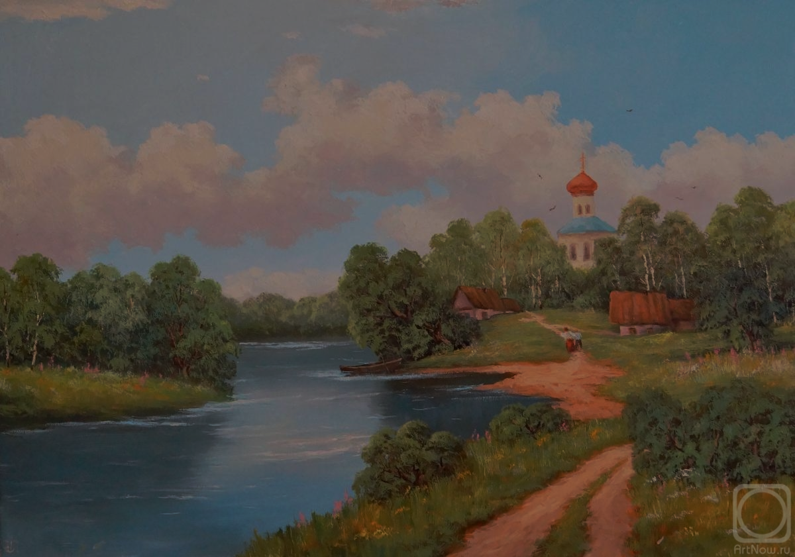
Презентация на тему:
ЗАСЕЛЕНИЕ ПРИАЙДАРЬЯ
Выполнил студент группы 23_СФ_ПО_РПОС-3а:
Андрюшин Юрий Иванович

Slide 2
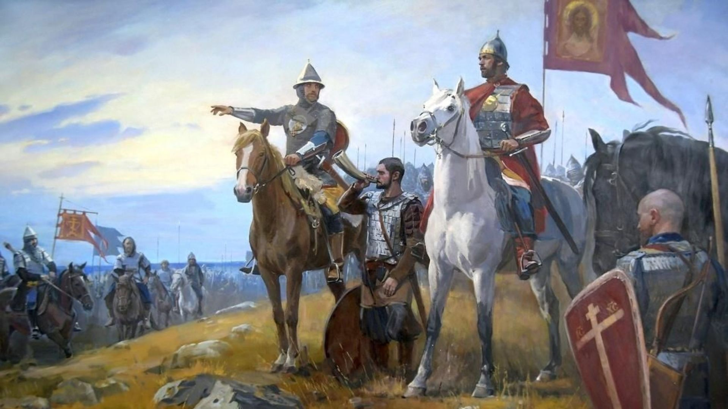
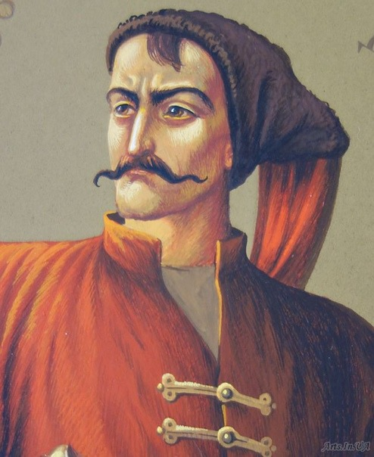
В 1558 году на среднем Айдаре русские войска во гласе с воеводой Булкаковым разбивают татар, которые шли на Москву.
Через год, князь Вишневецкий, будущий основатель Запорожской Сечи, также на Айдаре, разбивает крымцев, шедших на Казань.

Slide 3
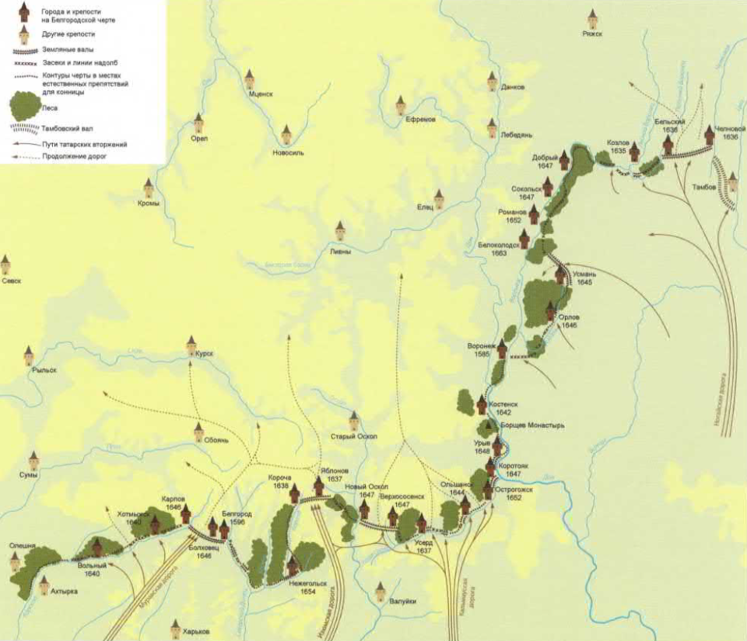
В конце XVI столетия Московское государство строит сторожи и крепости на главных направлениях набегов татар и ногайцев, от Северского Донца по Айдару и до Белгородской черты.
Елец (1592)
Ливны (1586)
Воронеж (1586)
Оскол (1593)
Цареборисов (1599)
Белгород (1593)
Валуйки (1593)

Slide 4
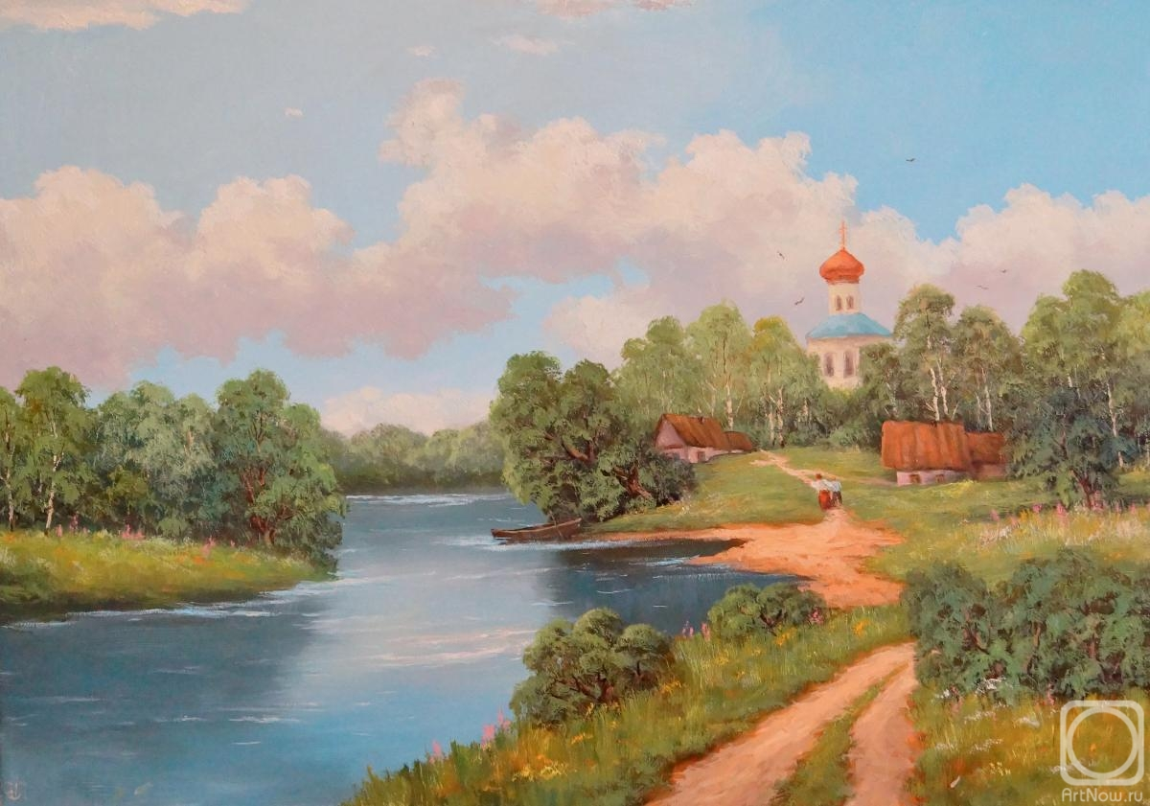
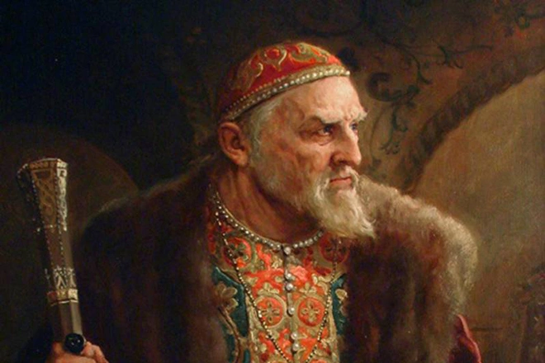
В 1599-1600 годах, возле седьмой казацкой сторожи на берегу Айдара, двумя верстами ниже впадения в него реки Белой, московский воевода Богдан Бельский строит сторожевое местечко Бельск.

Slide 5
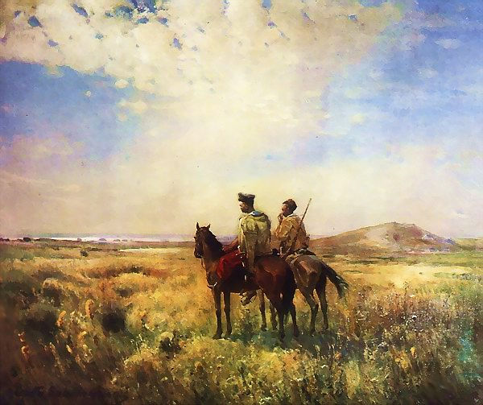
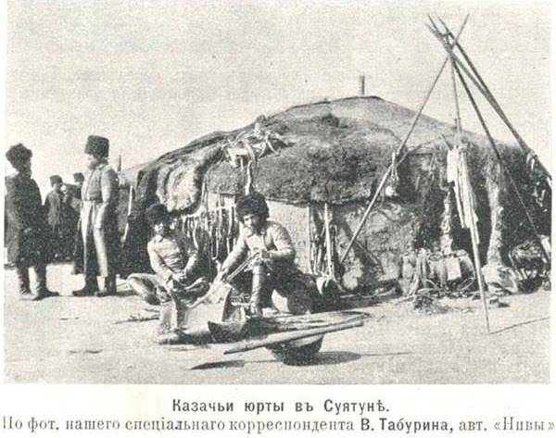
В 1607 году, при слиянии рек Шульга и Айдар был основан Шульгин-городок.
В 1637 году, донские казаки основали Закотянский городок, а в 1640 появились Боровское и Староайдарский городок. Между реками Айдар и Белая строится Белолуцк.
Во второй половине XVII века начинают появляться юрты и городки донских казаков.

Slide 6
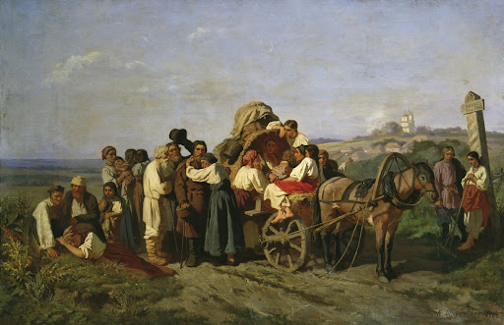
С 1686 года происходит массовое заселение Приайдарья, в том числе Шульгин-городка и Беленького.

Slide 7
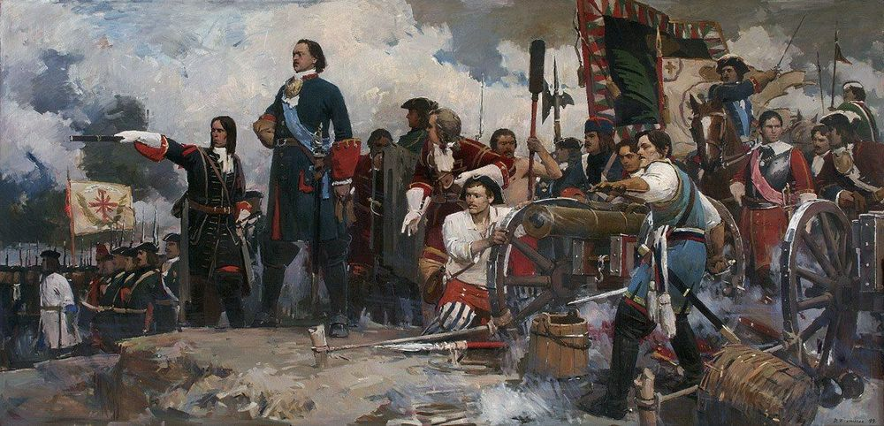
После поражения Булавинского восстания Петр I 22 августа 1708 года приказал отобрать у донских казаков земли по Айдару и передать их казакам Острогожского Слободского Полка.

Slide 8
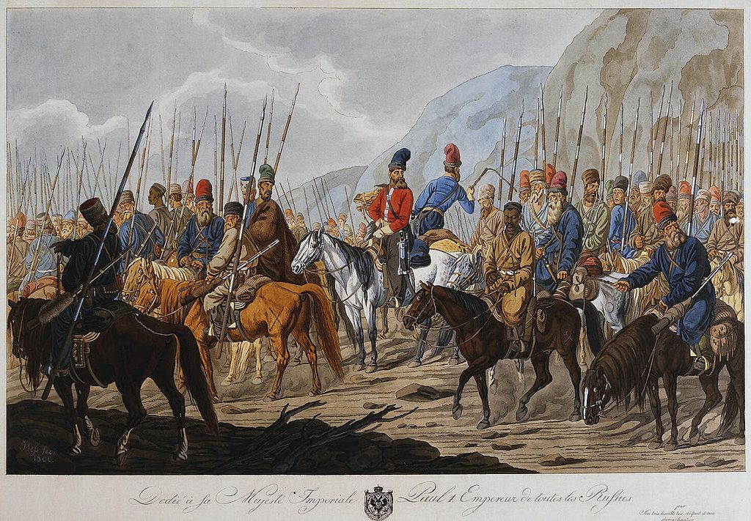
В 1732 году люди из Острогожского полка начали заселение в Беленькое, Закотное, Осиновое и Белолуцкое.
Вслед за Острогожским полком, на Айдар били переведены в село Закамьянку Асковский, а в село Троицкое – Астраханские полки.

Slide 9
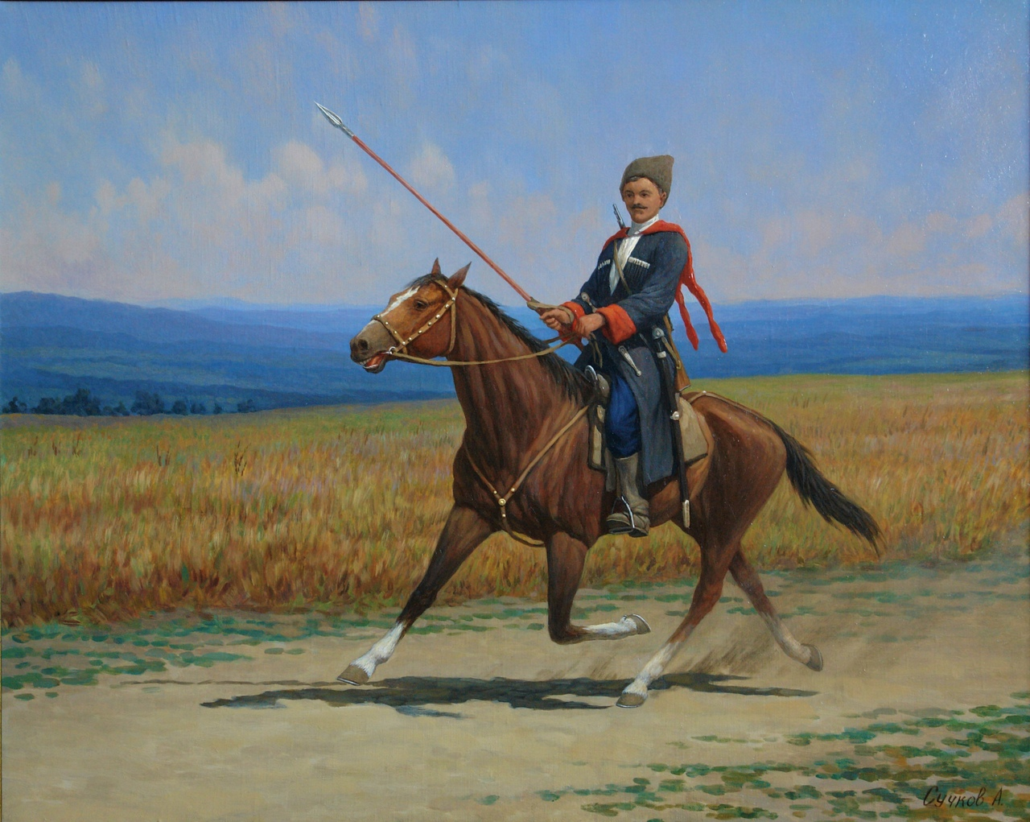
Спасибо за внимание!

